Slide 1

EJECUCIÓN PRESUPUESTARIA DE GASTOS ACUMULADA
A JULIO 2017
PARTIDA 09:
MINISTERIO DE EDUCACIÓN
UNIDAD DE ASESORÍA PRESUPUESTARIA
SENADO DE LA REPÚBLICA DE CHILE
VALPARAÍSO, SEPTIEMBRE 2017

Slide 2
EJECUCIÓN PRESUPUESTARIA DE GASTOS ACUMULADA A JULIO 2017
MINISTERIO DE EDUCACIÓN
Para el año 2017 el Ministerio de Educación (MINEDUC), contempló como prioridades , según consta en el Proyecto de presupuestos 2017:
Continuar con los esfuerzos por fortalecer la cobertura de educación parvularia y posibilitar una educación de calidad en los primeros años de vida;
Nueva carrera docente, entrará en vigencia el Sistema de Desarrollo Profesional Docente, que permitirá dignificar la docencia, apoyar su ejercicio y aumentar su valoración para las nuevas generaciones;
Se ampliará el número de estudiantes beneficiados con la adscripción a la gratuidad de establecimientos subvencionados y se incrementará el aporte por gratuidad por estudiante; y
En Educación superior, con el objeto de incrementar la equidad en el acceso a la educación, los recursos para el financiamiento de la gratuidad en educación superior se incrementaron en un 55,2%. Dicho incremento permitiría que, en 2017, se incorporen a la gratuidad los estudiantes de familias pertenecientes a los cinco deciles más vulnerables del país que se matriculen en Centros de Formación Técnica (CFT) e Institutos Profesionales (IP) sin fines de lucro y acreditados por cuatro años o más, además de las universidades que se deseen adscribir al sistema y cumplan con los requisitos establecidos.
El proyecto de Presupuesto destinaba $6.606 millones para que las universidades estatales de O’Higgins y de Aysén inicien sus actividades académicas en 2017, con el propósito de contribuir con una educación de calidad y oportunidades para todos los jóvenes del país.
También considera $10.405 millones para apoyar el funcionamiento y puesta en marcha de los primeros cinco CFT estatales. De ellos, dos iniciarán sus actividades en el primer semestre de 2017, en las regiones de la Araucanía y Maule, para otorgar una formación pertinente y de calidad para los jóvenes, las trabajadoras y los trabajadores, en pos del desarrollo productivo de las regiones.
Fuente: http://www.dipres.gob.cl/594/articles-149470_Prioridades_periodo_2017.pdf

Slide 3
EJECUCIÓN PRESUPUESTARIA DE GASTOS ACUMULADA A JULIO 2017
MINISTERIO DE EDUCACIÓN
El Capítulo 01 “Subsecretaría de Educación” la ejecución global a julio 2017 fue de aproximadamente 47,5% respecto al presupuesto vigente y 48,6% del inicial, dado que hubo modificaciones al presupuesto vigente, el cual se incrementó en M$238.866.851 , es decir, un 2,3% respecto al aprobado por el Congreso.
Los mayores avances por Programa presupuestario, correspondieron a: Fondos Culturales y Artísticos 74%; Gastos de Operación Educación Superior 70,2%; Recursos Educativos que alcanzó un 65,5% y Subsecretaría de Educación Parvularia 65,4% respecto de los respectivos presupuestos vigentes.
Los programas con menor tasa de ejecución del presupuesto vigente fueron: Fortalecimiento Educación Escolar 15%; y Educación Superior 26%.
En cuanto a la comparación con al ejecución del año 2016, las tasas de ejecución muestran una mayor ejecución en el primer bimestre 2016, pero en 2017 se aprecia una aceleración en el gasto en el segundo bimestre, al comparar con la observada en 2016. Sin embargo en promedio se observan tasas de gasto similares al comparar ambos años, mostrando el año 2017 un menor ritmo de ejecución que el observado en 2016.

Slide 4

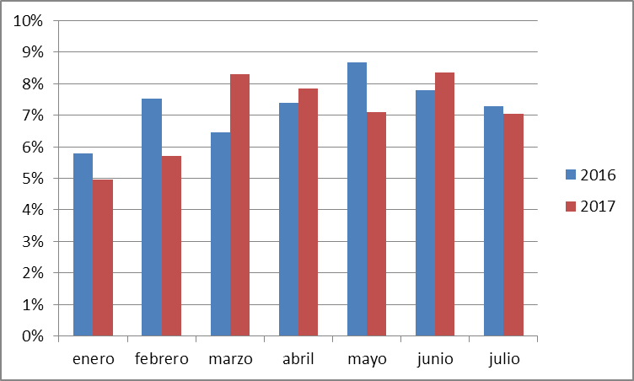
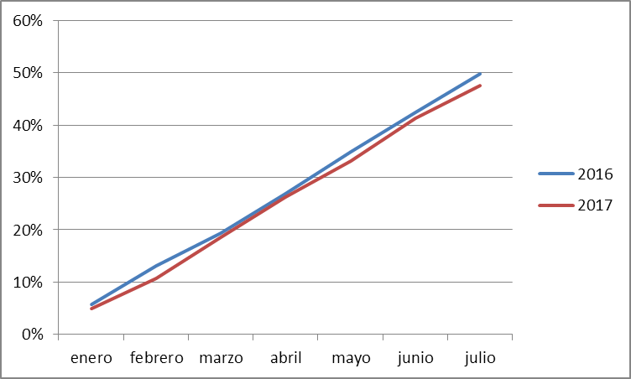
Ejecución Presupuestaria de Gastos Acumulada a JULIO 2016-JULIO 2017
MINISTERIO DE EDUCACIÓN
Porcentaje de ejecución acumulada respecto al presupuesto vigente, enero-julio años 2016-2017

Slide 5
EJECUCIÓN PRESUPUESTARIA DE GASTOS ACUMULADA A JULIO 2017
Partida 09 MINISTERIO DE EDUCACION
en miles de pesos de 2017

Slide 6
EJECUCIÓN PRESUPUESTARIA DE GASTOS ACUMULADA A JULIO 2017
PARTIDA 09 RESUMEN POR CAPÍTULOS
en miles de pesos de 2017
Fuente: Elaboración propia en base a informes de ejecución presupuestaria mensual de DIPRES

Slide 7
EJECUCIÓN PRESUPUESTARIA DE GASTOS ACUMULADA A JULIO 2017
PARTIDA 09. CAPÍTULO 01. PROGRAMA 01: SUBSECRETARÍA DE EDUCACIÓN
en miles de pesos de 2017

Slide 8
EJECUCIÓN PRESUPUESTARIA DE GASTOS ACUMULADA A JULIO 2017
PARTIDA 09. CAPÍTULO 01. PROGRAMA 02: INFRAESTRUCTURA EDUCACIONAL
en miles de pesos de 2017

Slide 9
EJECUCIÓN PRESUPUESTARIA DE GASTOS ACUMULADA A JULIO 2017
PARTIDA 09. CAPÍTULO 01. PROGRAMA 03: MEJORAMIENTO DE LA CALIDAD DE LA EDUCACIÓN
en miles de pesos de 2017

Slide 10
EJECUCIÓN PRESUPUESTARIA DE GASTOS ACUMULADA A JULIO 2017
PARTIDA 09. CAPÍTULO 01. PROGRAMA 04: DESARROLLO CURRICULAR Y EVALUACIÓN
en miles de pesos de 2017

Slide 11
EJECUCIÓN PRESUPUESTARIA DE GASTOS ACUMULADA A JULIO 2017
PARTIDA 09. CAPÍTULO 01. PROGRAMA 08: APOYO Y SUPERVISIÓN DE ESTABLECIMIENTOS EDUCACIONALES SUBVENCIONADOS
en miles de pesos de 2017

Slide 12
EJECUCIÓN PRESUPUESTARIA DE GASTOS ACUMULADA A JULIO 2017
PARTIDA 09. CAPÍTULO 01. PROGRAMA 11: RECURSOS EDUCATIVOS
en miles de pesos de 2017

Slide 13
EJECUCIÓN PRESUPUESTARIA DE GASTOS ACUMULADA A JULIO 2017
PARTIDA 09. CAPÍTULO 01. PROGRAMA 12 FORTALECIMIENTO DE LA EDUCACIÓN ESCOLAR PÚBLICA
en miles de pesos de 2017

Slide 14
EJECUCIÓN PRESUPUESTARIA DE GASTOS ACUMULADA A JULIO 2017
PARTIDA 09. CAPÍTULO 01. PROGRAMA 20: SUBVENCIONES A LOS ESTABLECIMIENTOS EDUCACIONALES
en miles de pesos de 2017

Slide 15
EJECUCIÓN PRESUPUESTARIA DE GASTOS ACUMULADA A JULIO 2017
PARTIDA 09. CAPÍTULO 01. PROGRAMA 20: SUBVENCIONES A LOS ESTABLECIMIENTOS EDUCACIONALES -CONTINUACION
en miles de pesos de 2017

Slide 16
EJECUCIÓN PRESUPUESTARIA DE GASTOS ACUMULADA A JULIO 2017
PARTIDA 09. CAPÍTULO 01. PROGRAMA 21: GESTIÓN DE SUBVENCIONES A ESTABLECIMIENTOS EDUCACIONALES
en miles de pesos de 2017

Slide 17
EJECUCIÓN PRESUPUESTARIA DE GASTOS ACUMULADA A JULIO 2017
PARTIDA 09. CAPÍTULO 01. PROGRAMA 29: FORTALECIMIENTO DE LA EDUCACIÓN SUPERIOR PÚBLICA
en miles de pesos de 2017

Slide 18
EJECUCIÓN PRESUPUESTARIA DE GASTOS ACUMULADA A JULIO 2017
PARTIDA 09. CAPÍTULO 01. PROGRAMA 30: EDUCACIÓN SUPERIOR
en miles de pesos de 2017

Slide 19
EJECUCIÓN PRESUPUESTARIA DE GASTOS ACUMULADA A JULIO 2017
PARTIDA 09. CAPÍTULO 01. PROGRAMA 31: GASTOS DE OPERACIÓN DE EDUCACIÓN SUPERIOR
en miles de pesos de 2017

Slide 20
EJECUCIÓN PRESUPUESTARIA DE GASTOS ACUMULADA A JULIO 2017
PARTIDA 09. CAPÍTULO 02. PROGRAMA 01: SUPERINTENDENCIA DE EDUCACIÓN
en miles de pesos de 2017

Slide 21
EJECUCIÓN PRESUPUESTARIA DE GASTOS ACUMULADA A JULIO 2017
PARTIDA 09. CAPÍTULO 03. PROGRAMA 01: AGENCIA DE CALIDAD DE LA EDUCACIÓN
en miles de pesos de 2017

Slide 22
EJECUCIÓN PRESUPUESTARIA DE GASTOS ACUMULADA A JULIO 2017
PARTIDA 09. CAPÍTULO 04. PROGRAMA 01: SUBSECRETARIA DE EDUCACIÓN PARVULARIA
en miles de pesos de 2017

Slide 23
EJECUCIÓN PRESUPUESTARIA DE GASTOS ACUMULADA A JULIO 2017
PARTIDA 09. CAPÍTULO 05. PROGRAMA 01: DIBAM
en miles de pesos de 2017

Slide 24
EJECUCIÓN PRESUPUESTARIA DE GASTOS ACUMULADA A JULIO 2017
PARTIDA 09. CAPÍTULO 05. PROGRAMA 02: RED DE BIBLIOTECAS PÚBLICAS
en miles de pesos de 2017

Slide 25
EJECUCIÓN PRESUPUESTARIA DE GASTOS ACUMULADA A JULIO 2017
PARTIDA 09. CAPÍTULO 05. PROGRAMA 03: CONSEJO DE MONUMENTOS NACIONALES
en miles de pesos de 2017

Slide 26
EJECUCIÓN PRESUPUESTARIA DE GASTOS ACUMULADA A JULIO 2017
PARTIDA 09. CAPÍTULO 08. PROGRAMA 01: CONICYT
en miles de pesos de 2017

Slide 27
EJECUCIÓN PRESUPUESTARIA DE GASTOS ACUMULADA A JULIO 2017
PARTIDA 09. CAPÍTULO 09. PROGRAMA 01: JUNAEB
en miles de pesos de 2017

Slide 28
EJECUCIÓN PRESUPUESTARIA DE GASTOS ACUMULADA A JULIO 2017
PARTIDA 09. CAPÍTULO 09. PROGRAMA 02: SALUD ESCOLAR
en miles de pesos de 2017

Slide 29
EJECUCIÓN PRESUPUESTARIA DE GASTOS ACUMULADA A JULIO 2017
PARTIDA 09. CAPÍTULO 09. PROGRAMA 03: BECAS Y ASISTENCIALIDAD
en miles de pesos de 2017

Slide 30
EJECUCIÓN PRESUPUESTARIA DE GASTOS ACUMULADA A JULIO 2017
PARTIDA 09. CAPÍTULO 11. PROGRAMA 01: JUNJI
en miles de pesos de 2017

Slide 31
EJECUCIÓN PRESUPUESTARIA DE GASTOS ACUMULADA A JULIO 2017
PARTIDA 09. CAPÍTULO 11. PROGRAMA 02: PROGRAMAS ALTERNATIVOS DE ENSEÑANZA PRE-ESCOLAR
en miles de pesos de 2017

Slide 32
EJECUCIÓN PRESUPUESTARIA DE GASTOS ACUMULADA A JULIO 2017
PARTIDA 09. CAPÍTULO 13. PROGRAMA 01: CONSEJO DE RECTORES
en miles de pesos de 2017

Slide 33
EJECUCIÓN PRESUPUESTARIA DE GASTOS ACUMULADA A JULIO 2017
PARTIDA 09. CAPÍTULO 15. PROGRAMA 01: CONSEJO NACIONAL DE EDUCACIÓN
en miles de pesos de 2017

Slide 34
EJECUCIÓN PRESUPUESTARIA DE GASTOS ACUMULADA A JULIO 2017
PARTIDA 09. CAPÍTULO 16. PROGRAMA 01: CONSEJO NACIONAL DE LA CULTURA Y LAS ARTES
en miles de pesos de 2017

Slide 35
EJECUCIÓN PRESUPUESTARIA DE GASTOS ACUMULADA A JULIO 2017
PARTIDA 09. CAPÍTULO 16. PROGRAMA 01: Cont. CONSEJO NACIONAL DE LA CULTURA Y LAS ARTES
en miles de pesos de 2017

Slide 36
EJECUCIÓN PRESUPUESTARIA DE GASTOS ACUMULADA A JULIO 2017
PARTIDA 09. CAPÍTULO 16. PROGRAMA 02: FONDOS CULTURALES Y ARTÍSTICOS
en miles de pesos de 2017

